Slide 1




第2章 文法与语言
Chapter 2 Grammar and Language

Slide 2
本章主要内容
2.1 文法的概念-从自然语言説起
2.2 符号和符号串-文法的基本要素
2.3 文法和语言的形式化定义
2.4 文法的类型-0型文法、1型文法、2型文法和3型文法
2.5上下文无关文法及其语法树-程序语言的描述工具
2.6 句型的分析-文法推导和归约
2.7 补充说明-文法中的多余规则和epsilon (ε) 规则
2.8 例题

Slide 3
2.1 文法的直观概念
语言的基本形式是句子，句子是由单词序列构成的，单词是由语言基本符号（字母或单字）组成
还包含将这些成分组织起来的语言规则，如词法规则、语法规则等。
下面以自然语言为例，说明如何对语言规则进行形式化描述的基本思路。
语法：是一组规则，定义符号如何排列
[状](定)主[状]谓<动补>(定)宾<宾补>；
复合句：条件/转折/虚拟…
语句：BNF（下页）
语义：
语言
文法是阐述语法的一个工具，语句是语法的实例

Slide 4
2.1 文法的直观概念
一个迷你中文语法规则:
<句子> ∷＝<主语> <谓语> <宾语>
<主语> ∷＝<名词> ︱<代词>
<谓语> ∷＝<动词>
<宾语> ∷＝<名词> ︱<代词>
<代词> ∷＝ 我︱你︱他
<动词> ∷＝ 吃︱做︱喜欢︱学习︱喝
<名词> ∷＝ 饭︱菜︱小明︱音乐︱汽车︱猫︱水

Slide 5
2.1 文法的直观概念
归约
我喜欢音乐
I like music
私は音楽が好きです
<句子>
①
<主语>
<谓语>
<宾语>
文法
<句子> ∷＝<主语> <谓语> <宾语>
<主语> ∷＝<名词> ︱<代词>
<谓语> ∷＝<动词>
<宾语> ∷＝<名词> ︱<代词>
<代词> ∷＝ 我︱你︱他
<动词> ∷＝ 吃︱做︱喜欢︱学习︱喝
<名词> ∷＝ 饭︱菜︱小明︱音乐︱汽车︱猫︱水
②
③
④
<代词>
<动词>
<名词>
⑤
⑥
⑦
我 喜欢 音乐

Slide 6
2.1 文法的直观概念
①
<句子> ⇒ <主语> <谓语> <宾语>
⇒ <代词> <谓语> <宾语>
⇒ 我 <谓语> <宾语>
⇒ 我 <动词> <宾语>
⇒ 我 喜欢 <宾语>
⇒ 我 喜欢 <名词>
⇒ 我 喜欢 音乐
②
推导
⑤
<句子>
③
<主语>
<谓语>
<宾语>
⑥
④
<代词>
<动词>
<名词>
⑦
我
喜欢
音乐
文法
<句子> ∷＝<主语> <谓语> <宾语>
<主语> ∷＝<名词> ︱<代词>
<谓语> ∷＝<动词>
<宾语> ∷＝<名词> ︱<代词>
<代词> ∷＝ 我︱你︱他
<动词> ∷＝ 吃︱做︱喜欢︱学习︱喝
<名词> ∷＝ 饭︱菜︱小明︱音乐︱汽车︱猫︱水
推导是唯一的吗？
最左推导 最右推导
直接推导 多步推导
规范推导
句型，句子

Slide 7
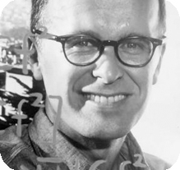
2.1 文法的直观概念
巴科斯范式（BNF）
“::=”也可以用“→"表示
For profound, influential, and lasting contributions to the design of practical high-level programming systems, notably through his work on FORTRAN, and for seminal publication of formal procedures for the specification of programming languages.
ACM Turing Award - 1977

Slide 8
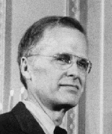
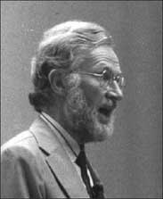
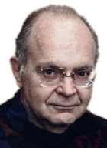
2.1 文法的直观概念
巴科斯-诺尔范式（Backus–Naur Form）
首次在ALGOL 58中使用这种记号系统描述语法
John W. Backus
在ALGOL 60中发展并简化命名Backus Normal Form
Peter Naur
主张称为巴斯科-诺尔范式(Backus–Naur Form)认为它不算是一种正规形式(Normal Form)
Donald E. Knuth

Slide 9
2.1 文法的直观概念
程序语言-形式语言
形式语言是符号串集合
字母表上的符号按一定的规则组成的所有符号串集合；其中的每个符号串称为一个句子

Slide 10
本章主要内容
2.1 文法的直观概念-从自然语言説起
2.2 符号和符号串-文法的基本要素
2.3 文法和语言的形式化定义
2.4 文法的类型-0型文法、1型文法、2型文法和3型文法
2.5上下文无关文法及其语法树-程序语言的描述工具
2.6 句型的分析-文法推导和归约
2.7 补充说明-文法中的多余规则和epsilon (ε) 规则
2.8 例题

Slide 11
2.2 符号和符号串
字母表：∑是非空有穷集合，其元素称为符号。
符号串：∑中的符号组成的有穷序列.
空串 : ε
规则：符号串的组成规则
例：设字母表∑＝｛0，1｝，则:
101是∑上的符号串， 201不是∑上的符号串。
PL/0语言的字母表？

Slide 12
2.2 符号和符号串
符号串长度 α中含有符号的个数，记为︱α︱。︱ ε ︱＝0。
符号串集合 如果集合A的元素都是字母表∑上的符号串，则称集合A为∑上的符号串集合，简称串集。
例:
设字母表∑＝｛a，b，c｝，A＝｛ε，a，ba，cab｝，B＝｛a1，ba，cab｝，则 A是∑上的符号串集合，B不是∑上的符号串集合。

Slide 13
2.2 符号和符号串
符号串的运算-设α,β为两个符号串，则：
连接：α·β = αβ 如：a·b=ab 注意 α·ε = ε· α = α
或：α|β = α或者β
方幂： α^{n} = αα … α = αα^{n-1} = α^{n-1}α
※ α⁰ = ε (空符号串) 什么符号也没有的符号串 ！
闭包：α¹= α ； α² = αα ；…
α 的正闭包： α⁺ = α¹|α²|…|α^{n}|…
α 的星闭包： α* =α⁰|α¹|α²|…|α^{n}|…
n个

Slide 14
2.2 符号和符号串
符号串的运算举例：
(1) abc·de = abcde
(2) abc·ε = ε·abc=abc
(3) ab|cd = ab或者cd
(4) (a|b)¹ = (a|b) = a|b
(a|b)² = (a|b)(a|b) =aa|ab|ba|bb
…
(a|b)* = (a|b)⁰ |(a|b)¹ |(a|b)² |…
即：(a|b)* = (a|b)^{n} , n≥0
同理：(a|b)⁺ = (a|b)^{n} , n＞0

Slide 15
2.2 符号和符号串
符号串集合的运算-设A,B为两个符号串集合，则：
乘积： AB = { xy | x∈A 且 y∈B}
和： A∪B = A+B = { x | x∈A 或 x∈B}
方幂： A^{n} = AA…A = AA^{n-1} = A^{n-1}A
※ A⁰ = { ε };
A¹ =A ; A² =AA ; A³ =AAA ; …
闭包：
A的正闭包：A⁺ = A¹∪A²∪…∪A^{n}∪…
A的星闭包：A* = A⁰∪A¹∪A²∪…∪A^{n}∪…
n个

Slide 16
2.2 符号和符号串
符号串集合的运算举例：
【例】 设 A={a, b}, B={c, d}
则 A+B={a, b, c, d}
AB={xy|x∈A, y∈B}={ac, ad, bc, bd}
【例】设 A={a}
则 A* = A⁰∪A¹∪A²∪…∪A^{n}∪…
={ε}+{a}+{aa}+{aaa}+…
={ε,a,aa,aaa,…}
={a^{n}|n≥0}

Slide 17
2.2 符号和符号串
符号串集合的运算举例(续)：
【例】 设 A={a, b}， A* = ?
∵ A* = A⁰∪A¹∪A²∪…∪A^{n}∪…
A⁰ ={ε};
A¹ = A ={a, b};
A² = AA={a, b}{a, b}={aa,ab,ba,bb};
A³ =AA²={a,b}{aa,ab,ba,bb}={aaa,aab,aba,abb,baa,bab,bba,bbb};
…
∴ A* = { x | x=(a|b)^{n} , n≥0 }
推论：字母表A， A* = 该字母表上的所有符号串(包括空串)的集合

Slide 18
本章主要内容
2.1 文法的直观概念-从自然语言説起
2.2 符号和符号串-文法的基本要素
2.3 文法和语言的形式化定义
2.4 文法的类型-0型文法、1型文法、2型文法和3型文法
2.5上下文无关文法及其语法树-程序语言的描述工具
2.6 句型的分析-文法推导和归约
2.7 补充说明-文法中的多余规则和epsilon (ε) 规则
2.8 例题

Slide 19
2.3 文法与语言的形式化定义
文法G的形式化定义包含哪些内容？
文法的生成规则（<主语> := <名词>｜<代词>）
文法使用的非终结符（代词）
文法使用的终结符（‘我’）
文法的开始符号（句子）
<句子> ∷＝<主语> <谓语> <宾语>
<主语> ∷＝<名词> ︱<代词>
<谓语> ∷＝<动词>
<宾语> ∷＝<名词> ︱<代词>
<代词> ∷＝ 我︱你︱他
<动词> ∷＝ 吃︱做︱喜欢︱学习︱喝
<名词> ∷＝ 饭︱菜︱小明︱音乐︱汽车︱猫︱水

Slide 20
2.3 文法与语言的形式化定义
定义：文法 G 定义为一个四元组（V_{N}，V_{T}，P，S）， 记为 G ＝（V_{N}，V_{T}，P，S）。其中，
V_{N}是非空有穷集合，称为非终结符集，其元素称为非终结符；
V_{T}是有穷集合，称为终结符集，其元素称为终结符；
P是非空有穷集合，称为规则集，其元素是字母表V_{N}∪V_{T}上的规则，V_{N}∪V_{T}称为文法的字母表 V，且V_{N} ∩V_{T}＝Φ；
S ∈ V_{N} ，称为开始符。

Slide 21
2.3 文法与语言的形式化定义
字母表V上的规则：(重写规则、产生式、生成式）:
α∷＝β 简写为 α→β。
α∈V⁺ 规则的左部，符号串β∈V*称为规则的右部。
α→ε 空规则
左部相同的多个规则，可以使用符号∣简写。如：
α→β
α→δ
α → β∣δ
<STMT> → if (<expr>) <STMT> else <STMT> ;

Slide 22
2.3 文法与语言的形式化定义
[例] 定义文法G1如下：
G1＝(V_{N}，V_{T}，P，S)，其中:
V_{N} ＝｛S｝，
V_{T} ＝｛a，b｝，
P ＝｛S→aSb，S→ab｝
亦可写成：
G1＝(｛S｝，｛a，b｝，P，S)， P＝｛S→aSb，S→ab｝
G1＝(｛S｝，｛a，b｝，｛S→aSb，S→ab｝，S)
G1[S]: S→aSb，S→ab

Slide 23
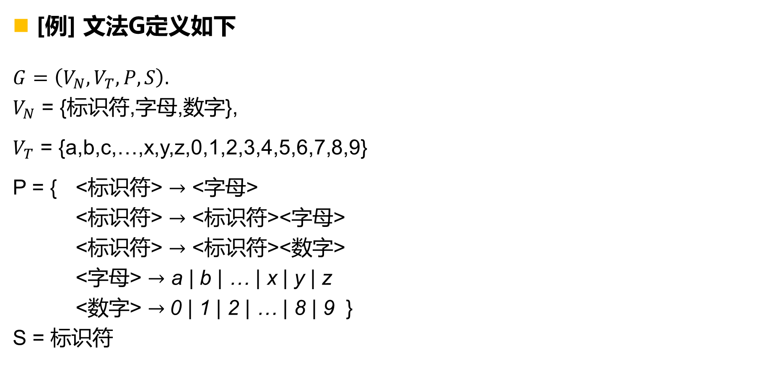
2.3 文法与语言的形式化定义
[例] 文法G定义如下
$$G=\left(V_{N},V_{T},P,S\right).$$
$V_{N}$ = {标识符,字母,数字},
$V_{T}$ = {a,b,c,…,x,y,z,0,1,2,3,4,5,6,7,8,9}
P = { <标识符> $→$ <字母>
<标识符> $→$ <标识符><字母>
<标识符> $→$ <标识符><数字>
<字母> $→$ a | b | … | x | y | z
<数字> $→$0 | 1 | 2 | … | 8 | 9 }
S = 标识符

Slide 24
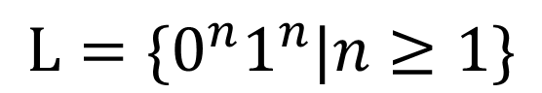
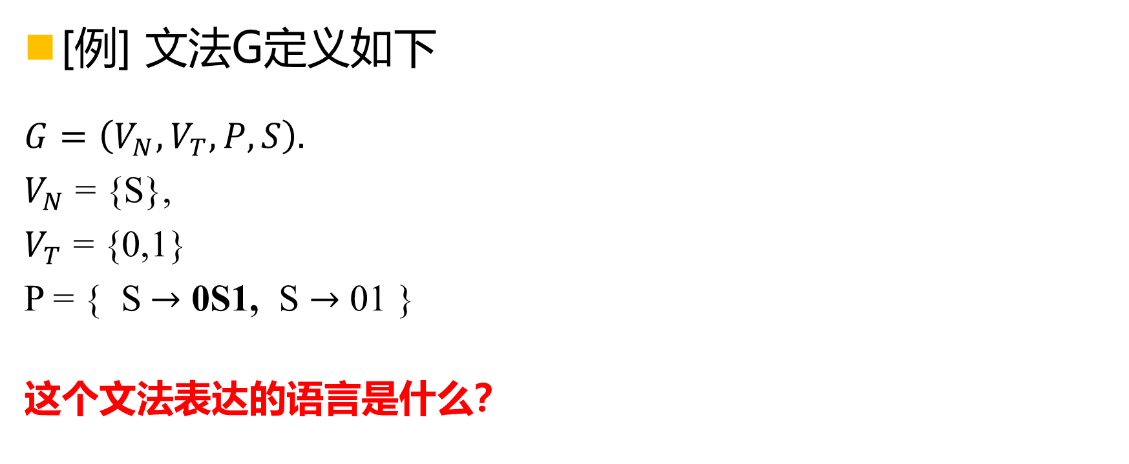
2.3 文法与语言的形式化定义
[例] 文法G定义如下
$$G=\left(V_{N},V_{T},P,S\right).$$
$V_{N}$ = {S},
$V_{T}$ = {0,1}
P = { S$→$ 0S1, S $→$ 01 }
这个文法表达的语言是什么？
$$L=\{0^{n}1^{n}|n≥1\}$$

Slide 25
2.3 文法与语言的形式化定义
直接推导
设文法 G ＝(V_{N}，V_{T}，P，S), 如果 P 中包含 α → β ，那么任意的串γαδ 可以推导出γβδ，我们把这种推导称为直接推导或一步推导， 记为γαδ ⇒ γβδ
Note: γ, δ ∈ V*
直接归约
如果γαδ ⇒ γβδ，我们也可以说γβδ归约到γαδ ， 这种归约称为直接归约或一步归约。

Slide 26
2.3 文法与语言的形式化定义
[例] 文法G[S]:
1. S→aSb
2. S→ab
推导例子有：
S ⇒ ab (规则2)
S ⇒ aSb (规则1)
S ⇒ aSb ⇒ aaSbb （规则1╳2）
S ⇒ aSb ⇒ aabb (规则1 + 2)

Slide 27

2.3 文法与语言的形式化定义
多步推导
设文法G＝(V_{N}，V_{T}，P，S), 对于 α, β ∈ V* = (V_{N}∪V_{T})*， 如果 α, β 之间存在一个推导序列
α = W₀ ⇒ W₁ ⇒ W₂ ⇒ ,… ⇒ W_{n} = β (n ≥ 1) 则称 α 经过 n 步推导出 β， 记作 α β，这种推导称为多步推导或 n 步推导。
Note: W_{i} ∈ V*, (1≤i≤n)
多步归约
如果 α β，也称 β 归约到 α ，也称为 n 步归约或多步归约。

Slide 28
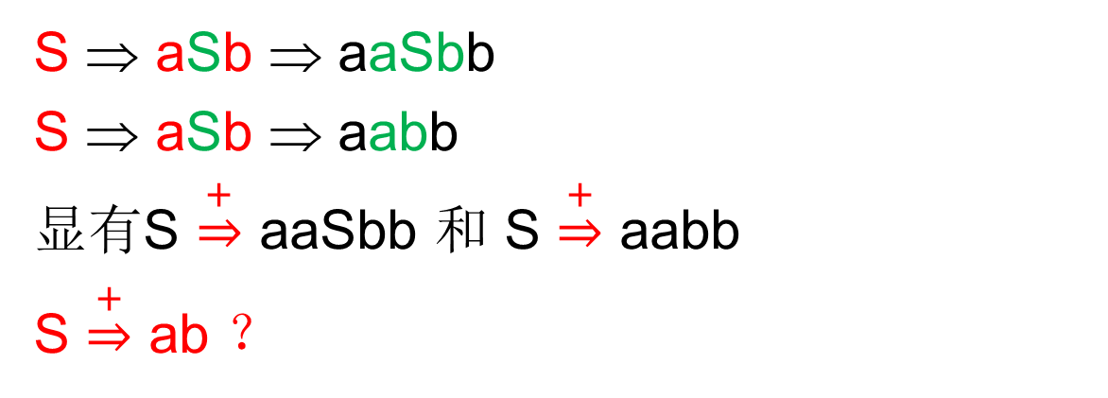
2.3 文法与语言的形式化定义
[例] 文法G[S]:
1. S→aSb
2. S→ab
S ⇒ aSb ⇒ aaSbb
S ⇒ aSb ⇒ aabb
显有S $\underset{⇒}{+}$ aaSbb 和 S $\underset{⇒}{+}$ aabb
S $\underset{⇒}{+}$ ab ？

Slide 29
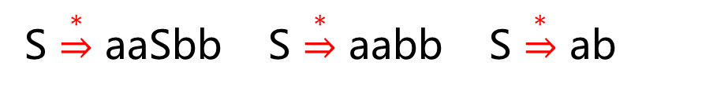
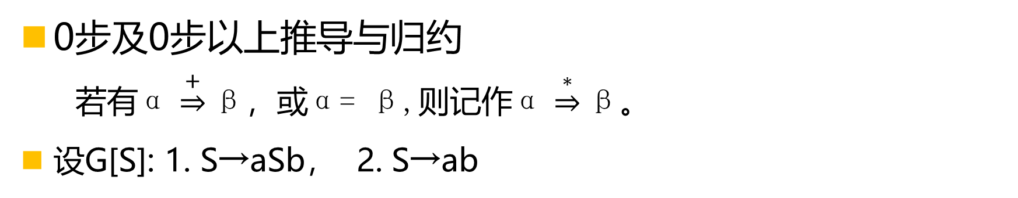
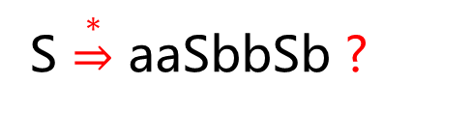
2.3 文法与语言的形式化定义
0步及0步以上推导与归约
若有α $\underset{⇒}{+}$β，或α= β,则记作α $\underset{⇒}{∗}$β。
设G[S]: 1. S→aSb， 2. S→ab
(1) S ⇒ ab (规则2)
(2) S ⇒ aSb (规则1)
(3) aSb ⇒ aaSbb (规则1)
(4) aSb ⇒ aabb (规则2)
(5) aSbSb ⇒ aaSbbSb (规则1)
S $\underset{⇒}{∗}$ aaSbb S $\underset{⇒}{∗}$ aabb S $\underset{⇒}{∗}$ ab
S $\underset{⇒}{∗}$ aaSbbSb ?

Slide 30
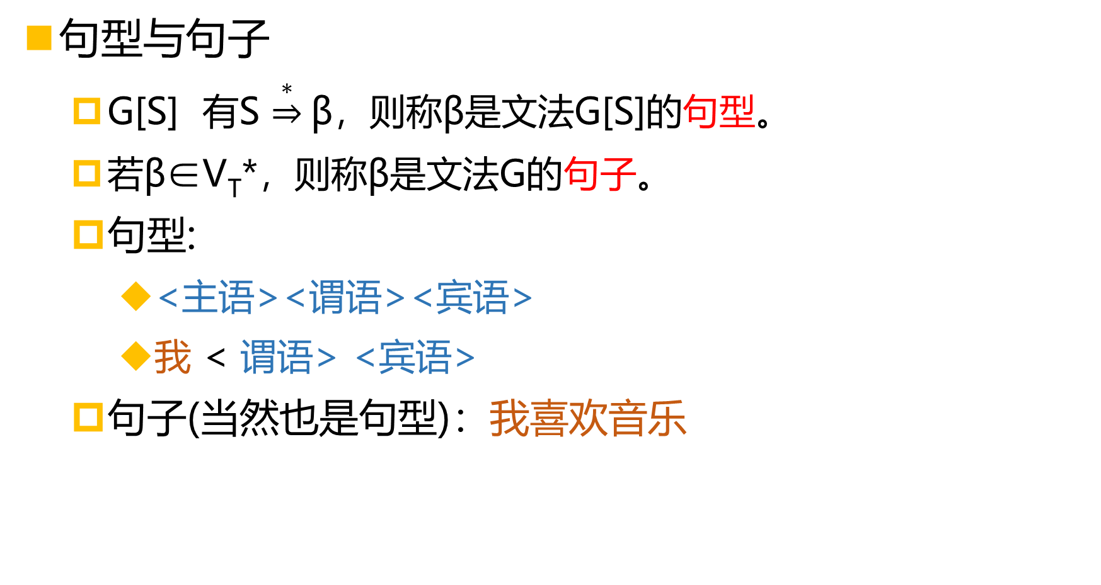
2.3 文法与语言的形式化定义
句型与句子
G[S] 有S $\underset{⇒}{∗}$β，则称β是文法G[S]的句型。
若β∈V_{T}*，则称β是文法G的句子。
句型:
<主语><谓语><宾语>
我 < 谓语> <宾语>
句子(当然也是句型)：我喜欢音乐

Slide 31
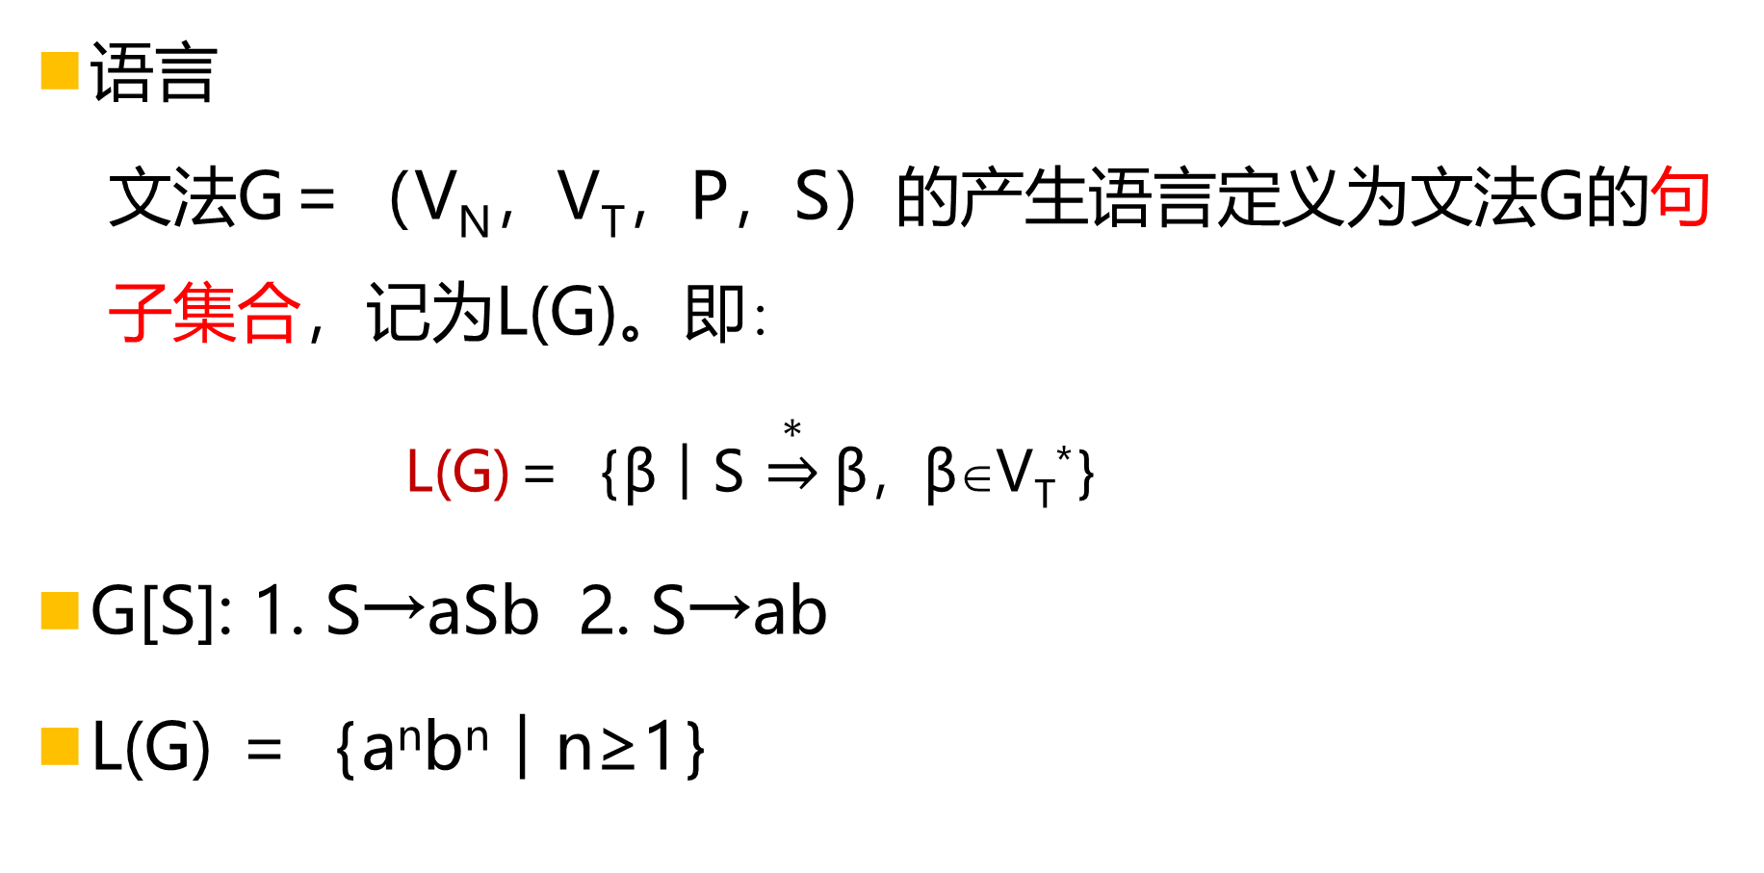
2.3 文法与语言的形式化定义
语言
文法G＝（V_{N}，V_{T}，P，S）的产生语言定义为文法G的句子集合，记为L(G)。即：
L(G)＝｛β︱S $\underset{⇒}{∗}$β，β∈V_{T}*｝
G[S]: 1. S→aSb 2. S→ab
L(G) ＝｛a^{n}b^{n}︱n≥1｝

Slide 32
2.3 文法与语言的形式化定义
文法的等价
文法 G₁, G₂，如果 L(G₁) = L(G₂)，则称文法 G₁ 和 G₂ 是等价的
G1＝(｛S，C｝，｛a，d｝，P，S），
P＝｛S→aC，C→aC ，C→dC, C→ε｝
G2＝(｛S｝，｛a，d｝，P，S），
P＝｛S→Sa，S→Sd ，S→a}
显有 L(G1) = L(G2) = { a(a|d)* }

Slide 33
2.3 文法与语言的形式化定义
文法设计：试设计文法G，使得L(G)为能被5整除的有符号整数集
G[S]：S → F Z T
F →＋∣－∣ε
Z → ZD∣ε
D → 0∣1∣2∣3∣4 ∣5∣6∣7∣8∣9
T → 0 | 5
G[S]：S → FT∣T ∣FZT ∣ZT
F →＋∣－
Z → ZD∣D
D → 0∣1∣2∣3∣4 ∣5∣6∣7∣8∣9
T → 0 | 5

Slide 34
2.3 文法与语言的形式化定义
思考：
一个被3整除的正整数的文法？

Slide 35
本章主要内容
2.1 文法的直观概念-从自然语言説起
2.2 符号和符号串-文法的基本要素
2.3 文法和语言的形式化定义
2.4 文法的类型-0型文法、1型文法、2型文法和3型文法
2.5上下文无关文法及其语法树-程序语言的描述工具
2.6 句型的分析-文法推导和归约
2.7 补充说明-文法中的多余规则和epsilon (ε) 规则
2.8 例题

Slide 36
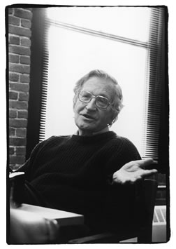
2.4 文法的类型
乔姆斯基于1956年建立形式语言体系，他把文法分成四种类型：0，1，2，3型
都由四部分组成，但对产生式的限制有所不同
Chomsky

Slide 37
2.4 文法的类型
0型文法（短语文法，图灵机）
如果一个文法的所有规则，左侧至少含有一个非终结符，则称此文法为 0 型文法，也称为短语文法。
产生式形如： α → β，其中：α∈ (V_{T} ∪ V_{N})⁺且至少含有一个非终结符；β∈ (V_{T} ∪ V_{N}) *
注：也可以限定： α∈ V_{N}⁺
aBc → … ：用V_{a},V_{c}取代a,c，并添加产生式：V_{a} → a, V_{c} → c

Slide 38
2.4 文法的类型
1 型文法（上下文有关文法，线性界限自动机）
Monotonic grammar/length-increasing grammar：
产生式形如：α → β，其中：|α| ≤ |β|，仅 S→ε 例外
Context-Sensitive Grammar：
产生式形如: γAδ → γβδ, 其中γ ,δ∈V*, β∈V⁺, A∈V_{N}
A被替换成β,跟A的上下文相关
两种文法定义的语言是等价的

Slide 39
2.4 文法的类型
Type-1 grammar:
G₁[S]:S→abc|aXbc, Xb→bX, Xc→Ybcc, bY→Yb, aY→aaX|aa
G₂[S]:S→aSX|aY, YX→bYc, cX→Xc,Y→bc
G₃[S]:S→aXY, aX→aaXb, Xb→bXZ, Zb→bZ, ZY→Yc, XY→bc
G₄[S]:S→aSXY|abY, YX→XY, bX→bb, bY→bc, cY→cc
G₅[S]:S→SZ₁|XZ₁, X→aY₁|aXY₁, Y₁Z₁→Y₁Z₃,
Y₁Z₃→YZ₃, YZ₃→YZ, Y₁Y→Y₁Y₂, Y₁Y₂→YY₂, YY₂→YY₁,
ZZ₁→Z₂Z₁， Z₂Z₁→Z₂Z, Z₂Z→Z₁Z, Y→b, Z→c
{a^{n}b^{n}c^{n}|n≥1}

Slide 40
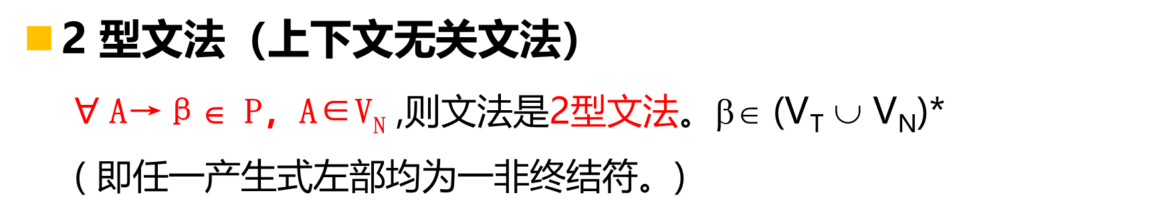
2.4 文法的类型
2 型文法（上下文无关文法）
$∀$A→β∈ P，A∈V_{N} ,则文法是2型文法。β∈ (V_{T} ∪ V_{N})*
( 即任一产生式左部均为一非终结符。)
[例] 文法G定义如下，显然G是2型文法。
G ＝（V_{N}，V_{T}，P，S），
V_{N}＝｛S｝，V_{T} ＝｛$，0，1｝，
P ＝｛S→0S0︱1S1︱$ ｝
L(G）＝｛w$w^{R}︱n≥0, w^{R} 为w之逆，w∈{0，1}*｝。

Slide 41
2.4 文法的类型
3型文法（正规文法，有限自动机）
文法(N, Σ, P, S)的产生式只能是以下两者之一：
A→ ε | a | aB A,B ∈ V_{N} , a ∈ V_{T} – 右线性文法
A→ ε | a | Ba A,B ∈ V_{N} , a ∈ V_{T} – 左线性文法
统称3型文法，又叫正则文法 （跟教材P26的区别?）
[例] 文法G ＝（V_{N}，V_{T}，P，S）是正则文法
V_{N}＝｛S，A，B｝， V_{T}＝｛0，1｝，
P ＝｛S→0A︱1B，A→0︱1，B→0︱1｝
L(G）＝｛00，01，10，11｝。

Slide 42
2.4 文法的类型
文法的类型与表达能力
从 0 型文法到 3 型文法，限制逐渐增多，表达能力也逐渐减弱
如果L0、L1、L2和L3分别是0型文法、1型文法、2型文法和3型文法能产生的语言之集，则有如下关系： L0 ⊋ L1 ⊋ L2 ⊋ L3
0型文法
1型文法
2型文法
3型文法

Slide 43
本章主要内容
2.1 文法的直观概念-从自然语言説起
2.2 符号和符号串-文法的基本要素
2.3 文法和语言的形式化定义
2.4 文法的类型-0型文法、1型文法、2型文法和3型文法
2.5上下文无关文法及其语法树-程序语言的描述工具
2.6 句型的分析-文法推导和归约
2.7 补充说明-文法中的多余规则和epsilon (ε) 规则
2.8 例题

Slide 44
2.5 上下文无关文法及其语法树
上下文无关文法-描述程序语言的语法结构
G[E]: Exp→Ident | Exp+Exp | Exp*Exp | (Exp) | Number
SysY2022:
Stmt → LVal '=' Exp ';' | [Exp] ';' | Block
| 'if' '(' Cond ')' Stmt [ 'else' Stmt ]
| 'while' '(' Cond ')' Stmt
| 'break' ';' | 'continue' ';’
| 'return' [Exp] ';'

Slide 45
2.5 上下文无关文法及其语法树
上下文无关文法示例
[例] 文法 G₁[A]：
A → c | Ab
L(G₁)?
L(G₁)={c，cb，cbb，…}
以c开头，后继若干个b
{c}{b}*
G₁还是什么文法？
L(G₁)
A ⇒ c
A ⇒ Ab
⇒ cb
A ⇒ Ab
⇒ Abb
⇒ Abbb
⇒ ...
⇒ Ab...b
⇒ cb...b

Slide 46
2.5 上下文无关文法及其语法树
L(G₂)
上下文无关文法示例
[例] G₂[S]：
S → AB
A → aA | a
B → bB | b
G₂(S)的语言?
L(G₂)={a^{m}b^{n}|m，n ≥1}
G₂是不是正则文法？
S ⇒ A B
A ⇒ a
A ⇒ aA
⇒ aaA
⇒ aaaA
⇒ ...
⇒ a...aA
⇒ a...aa
B ⇒ b
B ⇒ bB
⇒ bbB
⇒ bbbB
⇒ ...
⇒ b...bB
⇒ b...bb

Slide 47
2.5 上下文无关文法及其语法树
设计上下文无关方法
[例] 给出产生语言为{a^{n}b^{n}|n≥1}的文法
G₃[S]：
S → aSb
S → ab
[例] 给出产生语言为{a^{m}b^{n}|1≤n≤m≤2n}的文法
G₄[S]：
S → ab | aab
S → aSb | aaSb

Slide 48
2.5 上下文无关文法及其语法树
从一个句型到另一个句型的推导往往不唯一
E+E⇒i+E⇒i+i E+E⇒E+i⇒i+i
最左推导：任何一步α ⇒ β都是对α中的最左非终结符进行替换
最右推导：任何一步α ⇒ β都是对α中的最右非终结符进行替换
最右推导，也叫规范推导。由规范推导所得的句型，叫做规范句型(右句型)。规范推导的逆过程，叫做规范归约。

Slide 49
2.5 上下文无关文法及其语法树
最左/最右推导过程示例
[例] 已知文法如下，试给出句子aabbaa的推导过程。
G[S]：S→aAS︱a
A→SbA︱SS︱ba
最左推导：S ⇒ aAS ⇒ aSbAS ⇒ aabAS ⇒ aabbaS ⇒ aabbaa
最右推导：S ⇒ aAS ⇒ aAa ⇒ aSbAa ⇒ aSbbaa ⇒ aabbaa

Slide 50
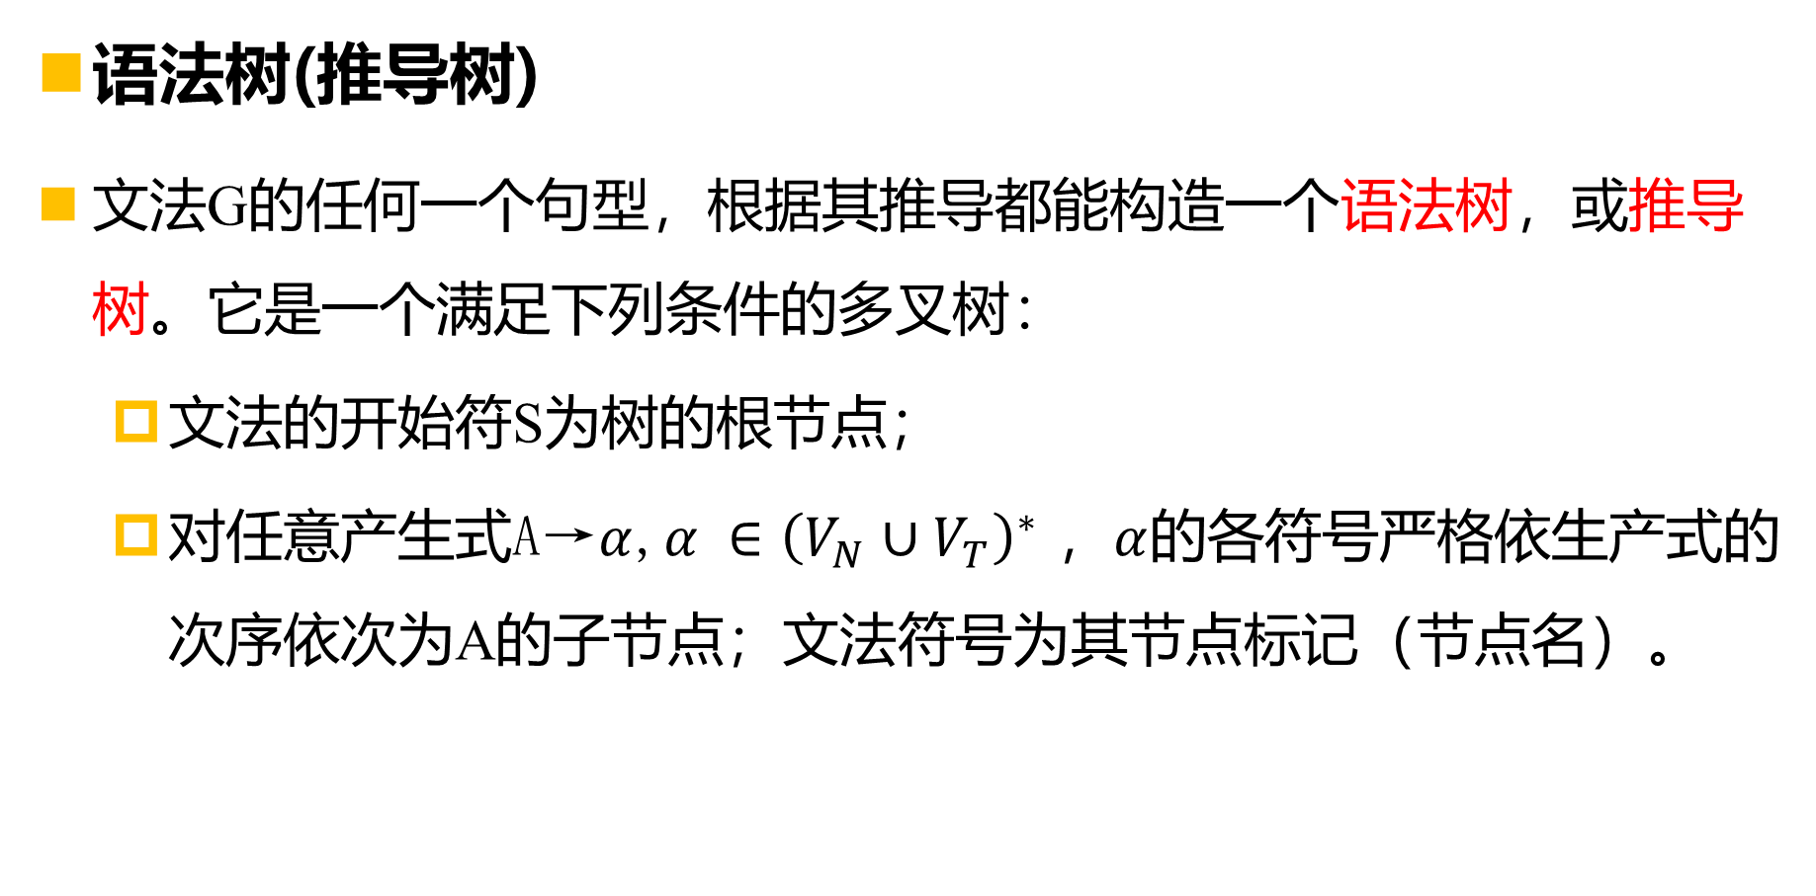
2.5 上下文无关文法及其语法树
语法树(推导树)
文法G的任何一个句型，根据其推导都能构造一个语法树，或推导树。它是一个满足下列条件的多叉树：
文法的开始符S为树的根节点；
对任意产生式A→$α$,$α ∈{\left(V_{N}∪V_{T}\right)}^{∗}$ ，$α$的各符号严格依生产式的次序依次为A的子节点；文法符号为其节点标记（节点名）。

Slide 51
2.5 上下文无关文法及其语法树
语法树示例
[例] 已知文法如下，试给出句子aabbaa的推导树。
G[S]：S→aAS︱a
A→SbA︱SS︱ba
最左推导：S ⇒ aAS ⇒ aSbAS ⇒ aabAS ⇒ aabbaS ⇒ aabbaa
最右推导：S ⇒ aAS ⇒ aAa ⇒ aSbAa ⇒ aSbbaa ⇒ aabbaa
S
结论: (对于语法树)
①非叶子结点一定是非终结符
②全部叶子结点组成的符号串是文法的句子?
a
A
S
S
b
A
a
a
b
a
最左推导，最右推导得出的？

Slide 52
2.5 上下文无关文法及其语法树
语法树示例
[例] stmt→if expr then stmt
| if expr then stmt else stmt | other
句型: if E1 then if E2 then S1 else S2
stmt
stmt
if
expr
then
stmt
if
expr
then
stmt
else
stmt
E1
E1
if
expr
then
stmt
S2
if
expr
then
stmt
else
stmt
E2
S1
S2
E2
S1

Slide 53
2.5 上下文无关文法及其语法树
语法的二义性
如果文法G的某个句子存至少两棵不同的语法树，则称文法G是二义性的。
如果文法是无二义性的，一个句子的语法树反映了该句子的全部推导过程；
如果文法是无二义性的，一个句子的最左（最右）推导是唯一的。

Slide 54
2.5 上下文无关文法及其语法树
语法二义性示例
[例] 已知文法G[E]：E→E+E︱E＊E︱(E) | i ，证明G是二义性的。
证明： ∵句子i+i*i存在下列两棵不同的语法树
E
E
优先级，结合性
* / 优先于 + -
左结合
9+5+2=(9+5)+2
9-5-2=(9-5)-2
右结合
a=b=2+3
E
+
E
E
*
E
i
E
*
E
E
+
E
i
i
i
i
i
∴ 文法G[E]是二义性的文法

Slide 55
2.5 上下文无关文法及其语法树
语言的二义性
文法的二义性，并不等同于语言的二义性。
因为二义性文法G，可能存在与之等价的无二义性的文法G′，即L(G)＝L(G′）。
如果一个语言不存在无二义性的文法，则称该语言是先天二义性的。
二义性问题是不可判定问题，即不存在一个算法，它能在有限步骤内，确切地判定一个文法是否是二义的

Slide 56
2.5 上下文无关文法及其语法树
定义表达式的无二义性文法G[E]:
E→T | E+T
T→F | T＊F
F→ (E) | i
注：<表达式><项><因子>
i + i * i 的语法树：
E
E
+
T
T
T
*
F
F
F
i
i
i
注：原文法为 E→E+E︱E＊E︱(E) | i

Slide 57
本章主要内容
2.1 文法的直观概念-从自然语言説起
2.2 符号和符号串-文法的基本要素
2.3 文法和语言的形式化定义
2.4 文法的类型-0型文法、1型文法、2型文法和3型文法
2.5上下文无关文法及其语法树-程序语言的描述工具
2.6 句型的分析-文法推导和归约
2.7 补充说明-文法中的多余规则和epsilon (ε) 规则
2.8 例题

Slide 58
2.6 句型的分析
假设文法G[S]是语言L之文法，即L(G)＝L，则“符号串α是否符合语言L的语法问题” 被等价地转化成“推导或归约问题”，即：
推导法 vs 归约法
自顶向下 vs 自底向上
ANTLR vs Bison
*
*
S ⇒α ∧ α∈V_{T}

Slide 59
2.6 句型的分析
自顶向下分析法
从文法开始符号出发，反复使用规则，寻找匹配符号串（推导）的句型，直到推导出句子或穷尽规则也不能推导出。进行每步推导时，存在两个选择问题：
选择句型中哪一个非终结符进行推导
选择非终结符的哪一个规则进行推导
最左推导，穷举规则
推导过程中一旦出现符号串α：α是合法的句子
穷尽规则，不存在α的推导过程: α不是合法的句子

Slide 60
2.6 句型的分析
串w = cabd的推导过程
文法G[S]：S→cAd A→a | ab 教材例2.9(p30)
S
序号 | 推导过程 | 串 | 说明）
1 | S | cabd
2 | S=>cAd | cabd | r1匹配c
3 | S=>cad | cabd | r2,失败，回溯
4 | S=>cAd | cabd | r3
5 | S=>cabd | cabd | 成功
c
A
d
a
b
自顶向下的分析过程
回溯 : 效率低！
思考：最左/最右推导？ 产生回溯的根本原因？

Slide 61
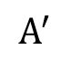
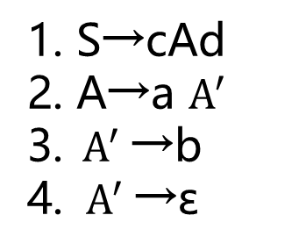
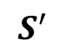
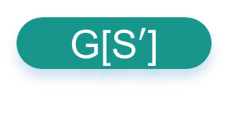
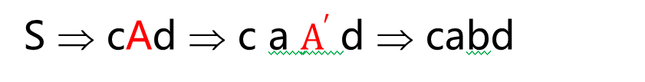
2.6 句型的分析
改进的办法: 提公因子
G[S]
G[S$′$]
$$S^{′}$$
1. S→cAd
2. A→a $A^{′}$
3.$A^{′}$→b
4. ${ A}^{′}$→ε
1．S→cAd
2．A→a
3．A→ab
c
A
d
a
$$A^{′}$$
分析目标：w = cabd
S ⇒ cAd ⇒ c a $A^{′}$d ⇒ cabd
b
自顶向下的分析过程
第4章 LL(1)分析法

Slide 62
2.6 句型的分析
自下而上的分析法
从输入符号串α开始，逐步进行“归约”，直至归约出文法的开始符号 S，则输入串α是文法G定义的语言的句子，否则不是。
归约是推导的逆过程
每步归约时，存在如何选择句型α的子串β进行归约的问题(α=β δ)
方案：按句柄归约-规范归约(移进-归约)
简单优先分析法(第5章)
LR分析法(第6章)

Slide 63
2.6 句型的分析
归约串的选择难题
S
G[S]：
1．S→cAd
2．A→a
3．A→ab
A
c
a
b
d
教材例2.9(p30)
a与ab的选择,导致回溯
分析目标：w = cabd
自底向上的分析过程

Slide 64
2.6 句型的分析
G[S]：
1．S→cAd
2．A→a
3．A→ab
自底向上：简单优先分析法
分析目标：w = cabd
 | S | A | a | b | c | d | #
S |  |  |  |  |  |  | >
A |  |  |  |  |  | =
a |  |  |  | = |  | >
b |  |  |  |  |  | >
c |  | = | <
d |  |  |  |  |  |  | >
# | < |  |  |  | < |  | =
步骤 | 符号栈 | 输入串 | ACTION
1 | # | cabd# | Shift
2 | #c | abd# | Shift
3 | #ca | bd# | Shift
4 | #cab | d# | Reduce(A→ab)
5 | #cA | d# | Shift
6 | #cAd | # | Reduce(S→cAd)
7 | #S | # | acccept
c < a=b >d #<c=A=d>#
自底向上的分析过程

Slide 65
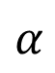
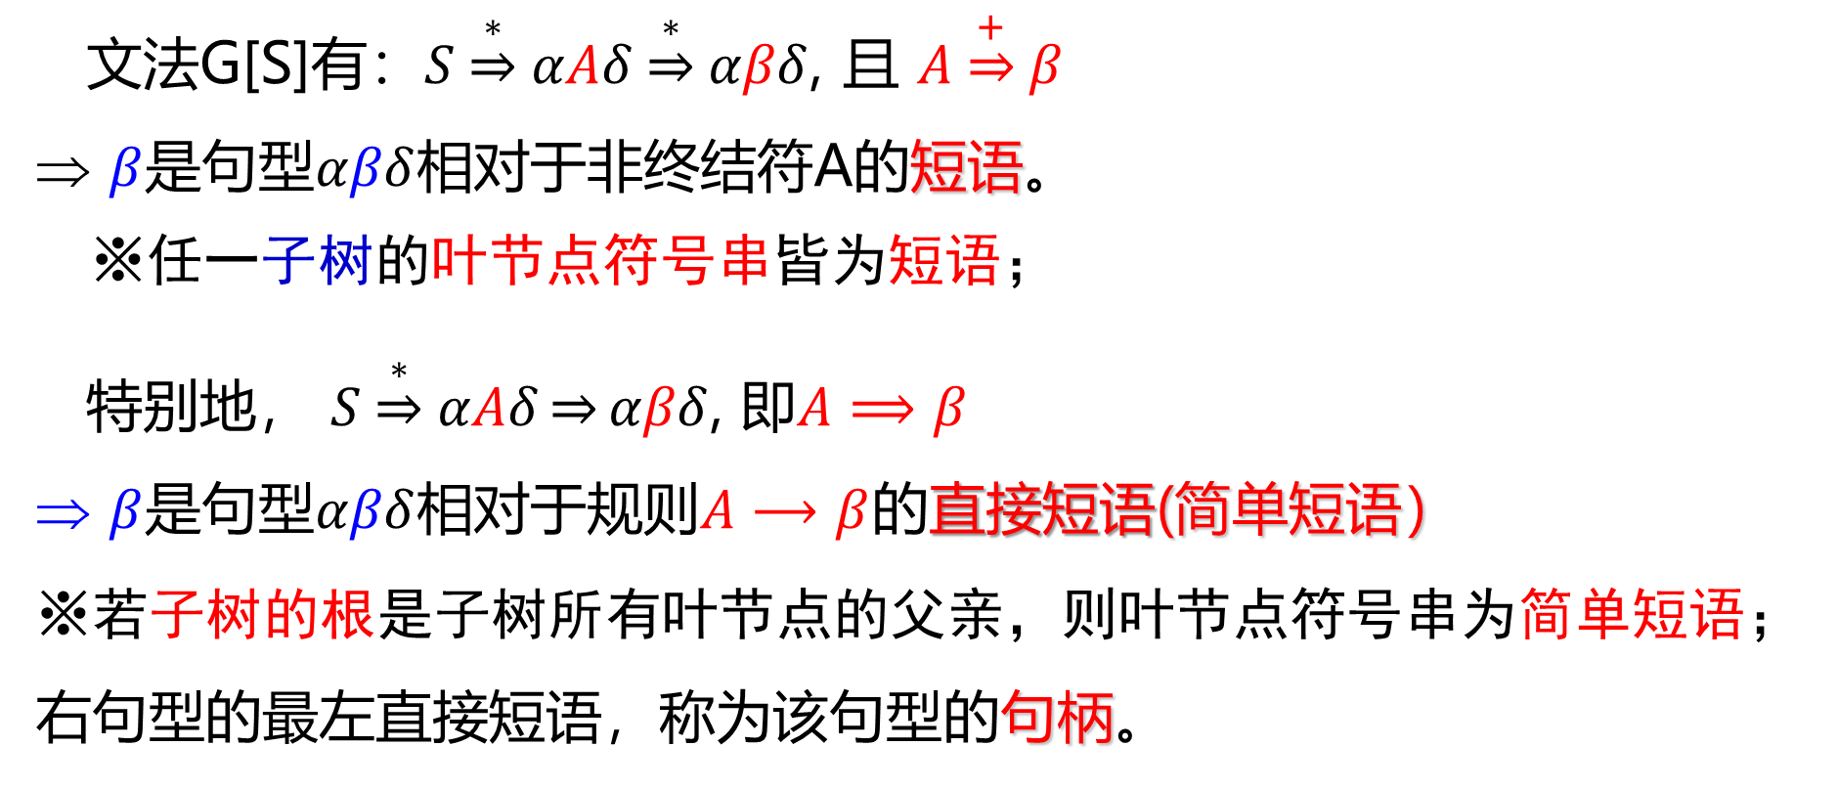
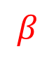
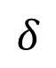
2.6 句型的分析
短语，直接短语，句柄
文法G[S]有：$S\underset{⇒}{∗}αAδ\underset{⇒}{∗}αβδ$, 且 $A\underset{⇒}{+}β$
$β$是句型$αβδ$相对于非终结符A的短语。 ※任一子树的叶节点符号串皆为短语；
特别地， $S\underset{⇒}{∗}αAδ\underset{⇒}{}αβδ$, 即$A⟹β$
$β$是句型$αβδ$相对于规则$A⟶β$的直接短语(简单短语）
※若子树的根是子树所有叶节点的父亲，则叶节点符号串为简单短语；
右句型的最左直接短语，称为该句型的句柄。
S
$$α$$
A
$$δ$$
$$β$$

Slide 66
2.6 句型的分析
示例
[例] 文法G[E]：E→E+T︱T，T→T*F︱F，F→(E)︱i，分析句型i+i*i的短语、直接短语和句柄。(教材例2.8，P29的文法)
E ⇒ E+T ⇒ E+T*F ⇒ E+T*i₃ ⇒ E+F*i₃ ⇒ E+i₂*i₃
⇒ T+ i₂*i₃ ⇒ F+ i₂*i₃ ⇒ i₁+ i₂*i₃
⑴ i₃是句型E+T* i₃的、相对于非终结符F的直接短语；
⑵ i₂是句型E+ i₂ * i₃的、相对于非终结符T的短语，F的直接短语；
⑶ i₁ 是句型i₁+i₂*i₃的、相对于非终结符F的短语、直接短语和句柄

Slide 67
2.6 句型的分析
示例
[例] 文法G[E]：E→E+T︱T，T→T*F︱F，F→(E)︱i，分析句型i+i*i的短语、直接短语和句柄。(教材例2.8，P29的文法)
E
最左推导呢？
句子w有哪些短语？直接短语？句柄？
E
+
T
短语：
i₁, i₂, i₃, i₂*i₃, i₁+i₂*i₃
T
T
*
F
直接短语：
i₁, i₂, i₃,
i₃
F
F
句柄：
i₁
i₁
i₂
就此例説LR归约

Slide 68
2.6 句型的分析
句柄与归约
[例] 文法G[E]：E→E+T︱T，T→T*F︱F，F→(E)︱i，分析句型i+i*i的规范归约。(教材例2.8，P29的文法)
E
E
+
T
找句柄，作归约
每步归约后的短语，直接短语，句柄？
T
T
*
F
i₃
F
F
i₁
i₂

Slide 69
2.6 句型的分析
句柄与归约
[例] 文法G[E]：E→E+T︱T，T→T*F︱F，F→(E)︱i，分析句型i+i*i的规范归约。(教材例2.8，P29的文法)
E
LR分析：移进-(句柄)归约法
E
+
T
LR(0)分析法
T
T
*
F
SLR(1)分析法
i₃
F
LALR(1)分析法
F
LR(1)分析法
i₁
i₂

Slide 70
2.6 句型的分析
示例
[例] 文法G[S]，句子aabbaa。
G[S]：S→aAS︱a
A→SbA︱SS︱ba
S
短语：
5个短语：a₁a₂b₁b₂a₃a₄, a₂b₁b₂a₃, a₂, b₂a₃ ,a₄
a₁
A
S
直接短语：
a₂, b₂a₃, a₄
S
b₁
A
a₄
句柄：
a₂
a₂
b₂
a₃

Slide 71
2 .6 句型的分析
[例] G(S): S → aAcBe ; A → Ab|b ; B → d，给定符号串α：aAbcde
⑴ 证明 α= aAbcde 是一个句型；
⑵ 画出句型α 的语法树；
⑶ 指出α中的短语、简单短语和句柄。
题解：
⑴ S ⇒ aAcBe ⇒ aAbcBe ⇒ aAbcde
S
⑵ 语法树如右图：
⑶ 短语、简单短语和句柄:
a
A
c
B
e
短语: aAbcde ,Ab , d
简单短语: Ab , d
A
b
d
句柄：Ab

Slide 72
本章主要内容
2.1 文法的直观概念-从自然语言説起
2.2 符号和符号串-文法的基本要素
2.3 文法和语言的形式化定义
2.4 文法的类型-0型文法、1型文法、2型文法和3型文法
2.5上下文无关文法及其语法树-程序语言的描述工具
2.6 句型的分析-文法推导和归约
2.7 补充说明-文法中的多余规则和epsilon (ε) 规则
2.8 例题

Slide 73
2.7 补充说明-文法中的多余规则和epsilon (ε) 规则
文法不得含有害规则，多余规则
有害规则： A→A
不可达(用)规则：不在任何产生式右部出现的非终结符及其规则
不可终止规则：从某非终结符开始，不可能推导出任意终结符串来。
对文法G中的符号X是有用的，是指X至少出现在一个句子的推导过程中，即X必须同时满足以下两个条件：
X必须在某个句型中出现，即存在α，β ∈ V*，有S ⇒ αXβ (可达)
必须能够从X推导出终结符号串，即存在w∈V_{T}*，使 αXβ ⇒ w （可终结）
否则就说X是无用的。
含有无用符号的产生式称为无用产生式。
∗
∗

Slide 74
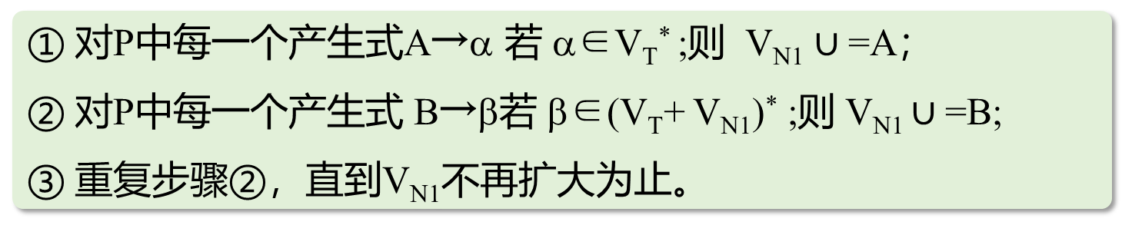
2.7 补充说明-文法中的多余规则和epsilon (ε) 规则
文法化简：消除有害规则，无用符号与无用规则(1)
G=(V_{N}，V_{T}，P，S)
⇒
G=(V_{N1}，V_{T}，P₁，S)
※ 删除不终结产生式算法：(满足条件2-可终结)
(1) 构造能推导出终结符号串的非终结符集V_{N1}: 置V_{N1}=ф
① 对P中每一个产生式A→α 若 α∈V_{T}* ;则 V_{N1} $∪$=A；
② 对P中每一个产生式 B→β若 β∈(V_{T}+ V_{N1})* ;则 V_{N1} $∪$=B;
③ 重复步骤②，直到V_{N1}不再扩大为止。
(2) 删除不在V_{N1}中的所有非终结符的相关产生式。

Slide 75
2.7 补充说明-文法中的多余规则和epsilon (ε) 规则
文法化简：消除有害规则，无用符号与无用规则(2)
※ 删除不可用产生式算法： (满足条件1-可达)
(1) 初始化:V_{N2} ={S},V_{T2} =ф, P₂= ф
①对每一个产生式A→α，若A∈V_{N2} ，则将α中的非终结符并入V_{N2},终结符并入V_{T2}
②重复步骤① ，直到V_{N2}和V_{T2}都不再扩大为止
③将P中左右部仅含VN2∪VT2中的符号的所有产生式置于P₂中
(2) G=(V_{N2}，V_{T2}，P₂，S)
【例】化简下述文法：
G[S]: S→Be | Ec
A→Ae | e | A
B→C e | Af
C→ Cf ; D→ f ; G→ b

Slide 76
2.7 补充说明-文法中的多余规则和epsilon (ε) 规则
×
G(S): S → Be | Ec
化简示例
×
A → Ae | e | A
⒈ 删除 A → A ;
×
B → C e | Af
×
C → Cf ; D → f ; G → b
2. 删除不终结产生式:
∵ V_{N1}={ A,D,G,B,S }; ∴ 应删除 C,E(连同其产生式)
得： G[S]: S → Be ; A → Ae | e ; B → Af ;
×
×
D → f ; G → b ;
3. 删除不可用产生式:
∵ V_{N2}={ S,B,A }; ∴ 应删除 D,G(连同其产生式)
S → Be
A → Ae | e
B → Af
※ 整理后得：G[S]:

Slide 77
2.7 补充说明-文法中的多余规则和epsilon (ε) 规则
epsilon (ε) 规则
在文法设计中，ε规则带来方便，也导致文法讨论和证明的复杂性
一个上下文无关文法G是否必须使用ε规则，完全取决于文法G产生的语言L(G[S])中是否含有ε语句。
可以证明，如果ε∉L(G[S]),则存在一个等价的文法G’[S’] ，且G’ 不含ε规则。
如果ε∈ L(G[S]),则存在一个等价的文法G’[S’] ，且G’ 仅含
S’→ε的一个空规则。

Slide 78
2.7 补充说明-文法中的多余规则和epsilon (ε) 规则
设文法G[S], ε$∉$L(G),消除ε规则
【算法】
1. 首先构造可以推出空串的非终结符集：V_{ε}
① 若有 A → ε; 则 令 A∈V_{ε} ;
② 若有 B → A₁ …A_{n} 且全部 A_{i}∈V_{ε} ;则令 B∈V_{ε} ;
③ 重复步骤①②，直到V_{ε}不再扩大为止。
2. 删除 G(Z)中的 A → ε 形式的产生式；
3. 依次改写G[S]中的产生式 B → X₁ X₂ …X_{n} :
若有 X_{i}∈ V_{ε} 则用 (X_{i}|ε) 替换之(一个分裂为两个)；
※ 若有 j 个 X_{i}∈ V_{ε} ，则一个产生式将分裂为2^{j}个!

Slide 79
2.7 补充说明-文法中的多余规则和epsilon (ε) 规则
[例] G[S]: S → aAbc | bS A → dABe | ε ; B → A | b
(1) 求解 V_{ε} ={ A,B }
(2) 删除 ε产生式 得：
S->aAbc|bS ；A->dABe ； B->A|b
(3) 改写 右部含有 V_{ε} 中元素的产生式：
∵ S->a(A|ε)bc ∴ S->aAbc|abc
∵ A->d(A|ε)(B|ε)e ∴ A->dABe|dBe|dAe|de
∵ B->(A|ε) ∴ B->A
S->aAbc|abc|bS
※ 综合 G’(S) ：
A->dABe|dBe|dAe|de
B->A|b

Slide 80
本章主要内容
2.1 文法的直观概念-从自然语言説起
2.2 符号和符号串-文法的基本要素
2.3 文法和语言的形式化定义
2.4 文法的类型-0型文法、1型文法、2型文法和3型文法
2.5上下文无关文法及其语法树-程序语言的描述工具
2.6 句型的分析-文法推导和归约
2.7 补充说明-文法中的多余规则和epsilon (ε) 规则
2.8 例题

Slide 81
2.8 例题
[例]设有语言L(G)={a|a∈{0,1}⁺,并且a中的每个1后面至少有2个相继的0直接跟随}，请构造生成L(G)的正规文法。
G[Z]: Z→0Z | 1A | 0
A→0B
B→0Z|0
解析：a中的每个1后面至少中跟随两个0，而对0后的1的个数没有要求，所以在构造文法规则时，注意每得到一个1，就让其后的符号负责产生两个0。Z生成满足要求的句子：一旦Z利用Z→1A推导一个1，则将由A负责产生两个0(A→0B产生一个0，B→0Z|0产生另一个0)结束或再次进入递归(进入新一轮由Z开始的推导)

Slide 82
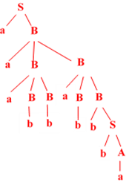
2.8 例题
[例]设有文法G[S]:
S→aB|bA
A→aS|bAA|a
B→bS|aBB|b
和句子aaabbabbba。
画出该句子的语法推导树，
指出句子的句柄。
S
a
B
a
B
B
a
B
B
b
S
S
b
A
b
b
b
A
a
a

Slide 83
小结
本章重点介绍了形式化语言的基本理论、语言形式化描述方法、语言的文法分类与特性、文法与句型分析。
提出的基本概念有语言、文法、规则、推导、归约、句型、短语、句柄、语法树和语法二义性等。其中，推导是最核心的、关键的概念。重点掌握的内容是
① 设计一个已知语言的文法；
② 确定已知文法定义的语言；
③ 句型的推导，及句型的短语、直接短语和句柄。
④ 文法二义性判定。

Slide 84


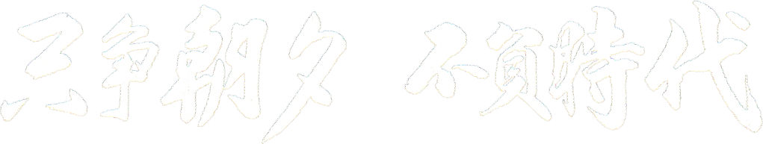
谢 谢 聆 听 敬 请 指 正
SEIZE THE DAY
AND LIVE UP TO THE TIMES

Slide 85

SEIZE THE DAY
AND LIVE UP TO THE TIMES
再见

Slide 86
SEIZE THE DAY
AND LIVE UP TO THE TIMES
再见

